Slide 1
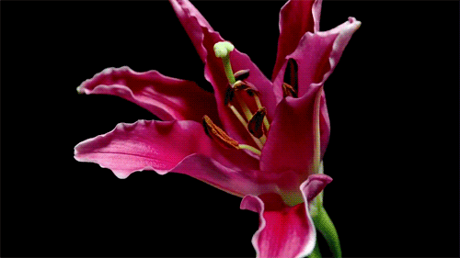
স্বাগতম

Slide 2
পরিচিতি
মো. আনোয়ার হোসেন
সহকারী শিক্ষক
কালদাসপাড়া ডাংগি সেরাজুল হক সপ্রাবি
তেঁতুলিয়া, পঞ্চগড়।
মোবাইল নং - ০১৭৪৪৪১৯১৬১
শ্রেণিঃ ৫ম
বিষয়ঃ প্রাথমিক বিজ্ঞান
পাঠঃ বায়ু দুষণ
পাঠ্যাংশঃ আমরা প্রায় শুনে থাকি……দুষণ মুক্ত রাখতে পারি।
সময়ঃ ৪০ মিনিট

Slide 3
শিখনফল
5.2.1 বায়ু দূষণের উদাহরণ দিতে পারবে ।
5.2.2 বায়ূ দূষণের কারণ বলতে পারবে ।
৫.3.1 দূষিত বায়ু কীভাবে স্বাস্থ্যের জন্য ক্ষতিকর তা
ব্যাখ্যা করতে পারবে।
৫.4.2 বায়ু দূষণ রোধে করণীয় নির্ধারণ করতে পারবে।

Slide 4
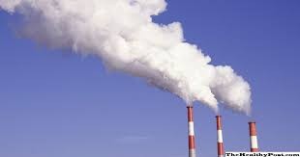
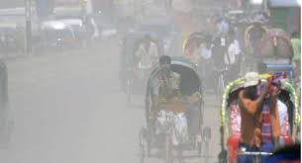
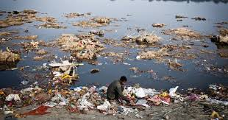
পাঠ শিরোনাম
বায়ু দূষণ

Slide 5
বায়ু দূষণ
বিভিন্ন ধরনের পদার্থ যেমন-রাসায়নিক পদার্থ, গ্যাস, ধুলিকণা, ধোঁয়া, অথবা দুর্গন্ধ বায়ুতে মিশে বায়ু দূষিত করে।

Slide 6
কারণ
মানুষের বিভিন্ন কর্মকাণ্ড বায়ু দূষণের একটি বড় কারন। জীবাশ্ম জ্বালানি পোড়ানো, কলকারখানা ও যানবাহনের ধোঁয়া, গাছপালা পোড়ানো , ময়লা আবর্জনা ফেলার কারণে বায়ু দূষিত হয়।

Slide 7
বায়ু দূষণের
প্রভাব
বায়ু দূষণের ফলে মানুষের ফুসফুসের ক্যান্সার, শ্বাসজনিত রোগ, হৃদরোগ সহ বিভিন্ন রোগে আক্রান্ত হয়।জীবাশ্ম জ্বালানি পোড়ানোর ফলে বাতাসে কার্বন ডাইঅক্সাইড বেড়ে যাওয়ায় পৃথিবীর উষ্ণতা বৃদ্ধি ও এসিড বৃষ্টি হয়।ফলে অনেক জীব মারা যায়।

Slide 8
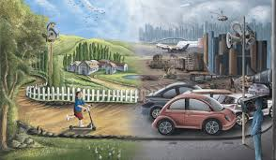
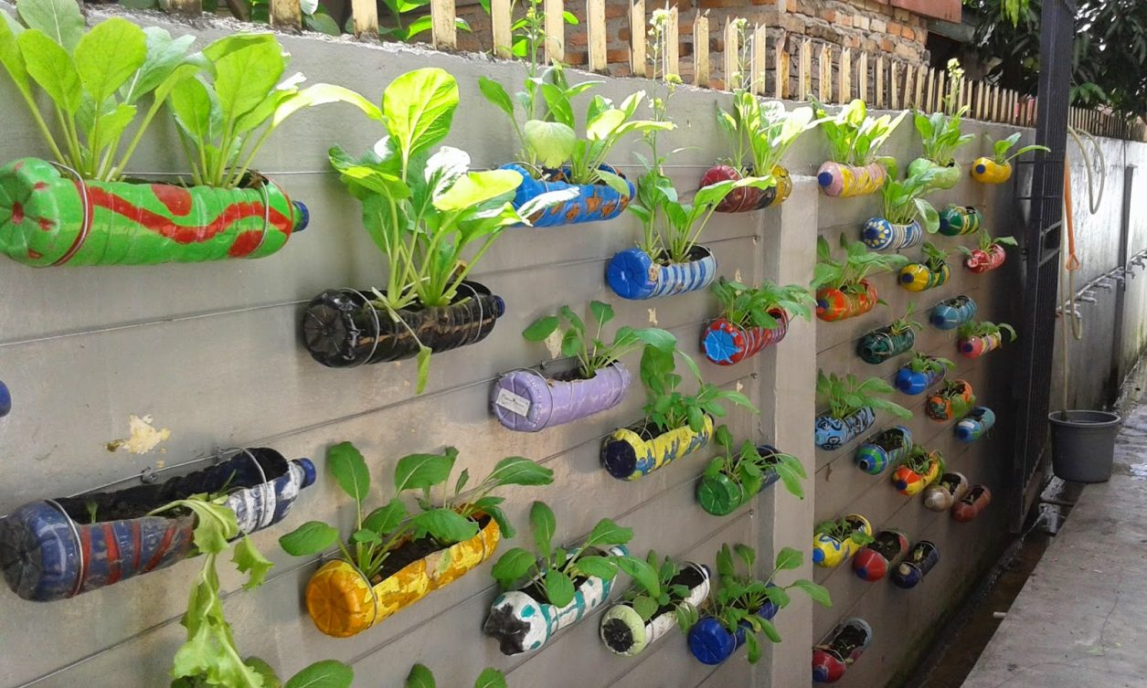
বায়ু দূষণ প্রতিরোধ
বাতি বন্ধ রেখে
গাড়ির পরিবর্তে পায়ে
হেঁটে বা সাইকেল ব্যবহার
রিসাইকেল প্রক্রিয়া

Slide 9
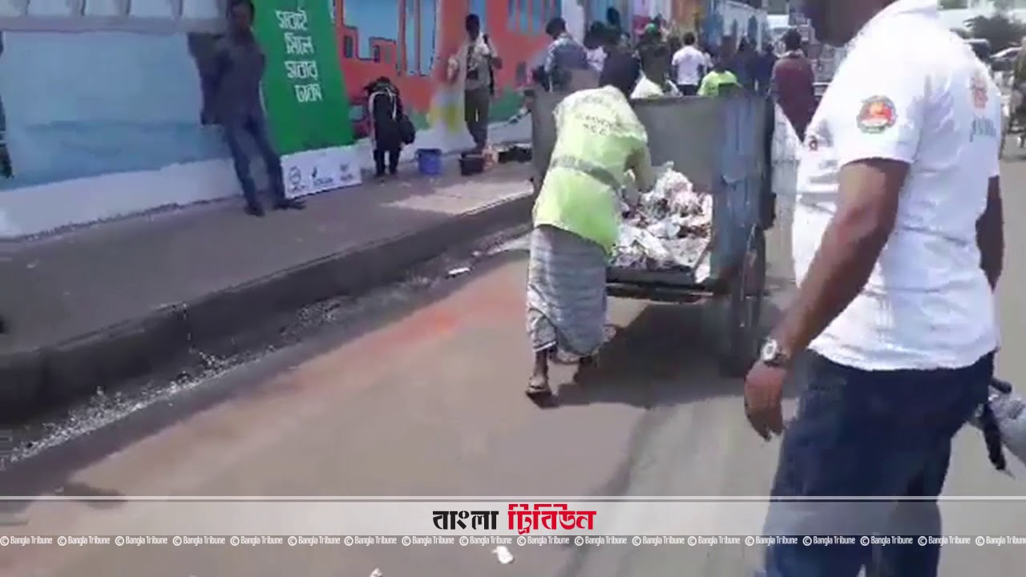
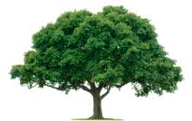
ময়লা আবর্জনা পরিষ্কার করে
গাছ লাগিয়ে
শক্তির ব্যবহার কমিয়ে আমরা জীবাশ্ম জ্বালানির অতিরিক্ত ব্যবহার কমাতে পারি।যেমন-বাতি বন্ধ রেখে, গাড়ি পরিবর্তে পায়ে হেঁটে বা সাইকেল ব্যবহার,
রিসাইকেল প্রক্রিয়ার মাধ্যমে, ময়লা পরিষ্কার করে এবং গাছ লাগিয়ে বায়ু দূষণমুক্ত রাখতে পারি।

Slide 10
দলীয় কাজ
বায়ু দূষণের কারণ ও প্রভাবগুলোর একটি তালিকা তৈরি কর।
দলের নাম | বায়ু দূষণের কারন | বায়ু দূষণের প্রভাব
জুঁই
জবা
কারণঃ জীবাশ্ম জ্বালানি পোড়ানো, কলকারখানা ও
যানবাহনের ধোঁয়া,ময়লা আবর্জনা ।
প্রভাবঃ ফুসফুস ক্যান্সার, শ্বাসজনিত, হৃদরোগ।

Slide 11
একক কাজ(মৌখিক)
১)বায়ু দূষণ কী?
২)বায়ু দূষণের ফলে কী কী রোগ হয়?
৩)বায়ু দূষণ প্রতিরোধের দুটি উপায় বল।

Slide 12
পাঠ্য বইয়ের সাথে সংযোগ
তোমার বইয়ের ২৭ পৃষ্টা বের কর ও পাঠটি নীরবে পড়।

Slide 13
মূল্যায়ন
১) কোন দূষণের কারণে শ্বাসজনিত রোগ হয়?
ক) মাটি দূষণ খ) বায়ু দূষণ গ) পানি দূষণ ঘ) শব্দ দূষণ
২)কোন গ্যাস পৃথিবীর উষ্ণতা বৃদ্ধির জন্য দায়ী?
ক) অক্সিজেন খ) কার্বন ডাই অক্সাইড গ) নাইট্রজেন ঘ) হাইড্রজেন
৩)বায়ু দূষণের ফলে কি রোগ হয়?
ক)ডাইরিয়া খ) কলেরা গ) জ্বর ঘ) ক্যান্সার
∙
∙
∙

Slide 14
বাড়ির কাজ
বায়ু দূষণের ক্ষতিকর প্রভাবগুলো লিখ।

Slide 15
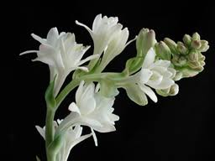
ধন্যবাদ

